Slide 1
EPİLEPSİ DATA PROJESİ EPILEPSY DATA PROJECT

Slide 2
Epilepsi Datası Neleri Barındırır?
Epilepsi datası ; treatment(tedavi yönt.), base, age(yaş),seizure rate(nöbet oranı),period(evre),subject bilgilerini barındırır.
Data üzerinde uygulanan algoritmalarda baz alınan değişken durum tedavi yöntemidir. Diğer bağımsız etkenlerin değişimine bağlı olarak tedavi yöntemi Prograbide ve Placebo olarak belirlenir.
Progabide ; Epilepi tedavisi için kullanılan ilaçla yapılan ilaçlı tedavi.
Placebo ; Telkine dayalı tedavi. Farmokolojik etkisi olmayan bir ilacın hastaya verilmesiyle hastanın psikolojik olarak iyileşmesi durumunda kullanılır.

Slide 3
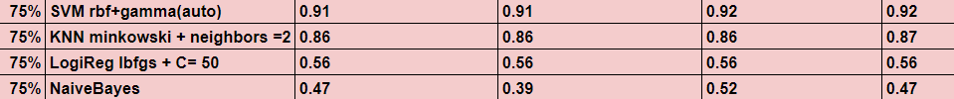
Epilepsi Datası İçin En Uygun Algoritma
Tüm test sonuçları göz önüne alındığında epilepsi datası için en doğru algoritma KNN algoritmasıdır.Çünkü tüm test değerlerinde sürekli yükseklik sağlıyor. 2.uygun algoritma bazı parametrelerle yüksek sonuçlar sağlayan SVM algoritmasıdır. Naive Bayes ve Logistic Regresyon sonuçları datamıza iyi oranda uyumlu sonuçlar vermemektedir.
En uyumlu train yüzdesi %75 tir çünkü genel bazda tüm en iyi sonuçlar bu oranda elde edilmiştir.

Slide 4
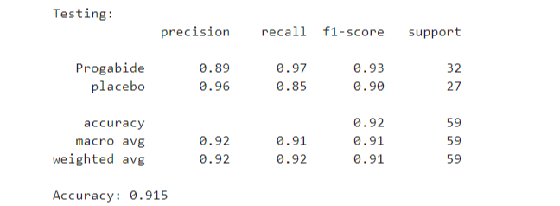
Epilepsi Datası Üzerine Farklı Algoritma Denemeleri ve Sonuçları
En iyi sonuç veren değerler görsellenmiştir.
SVM ALGORİTMASI

Slide 5
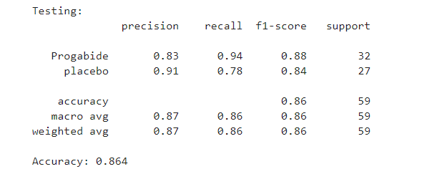
Epilepsi Datası Üzerine Farklı Algoritma Denemeleri ve Sonuçları
En iyi sonuç veren değerler görsellenmiştir.
KNN ALGORİTMASI

Slide 6
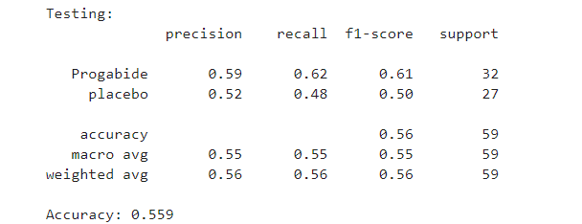
Epilepsi Datası Üzerine Farklı Algoritma Denemeleri ve Sonuçları
En iyi sonuç veren değerler görsellenmiştir.
LOJİSTİK REGRESYON

Slide 7
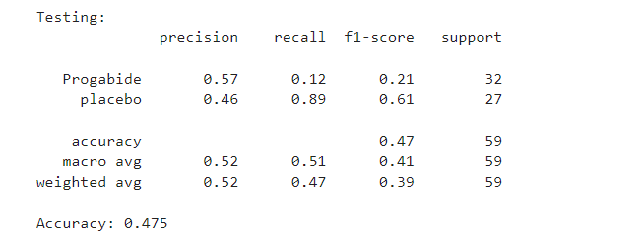
Epilepsi Datası Üzerine Farklı Algoritma Denemeleri ve Sonuçları
En iyi sonuç veren değerler görsellenmiştir.
NAIVE BAYES

